Slide 1
서울 3반 6팀이 화면 공유 중 입니다.
모여라
모여라
모여라
MOYEORA
MOYEORA
MOYEORA
시연 시나리오

Slide 2
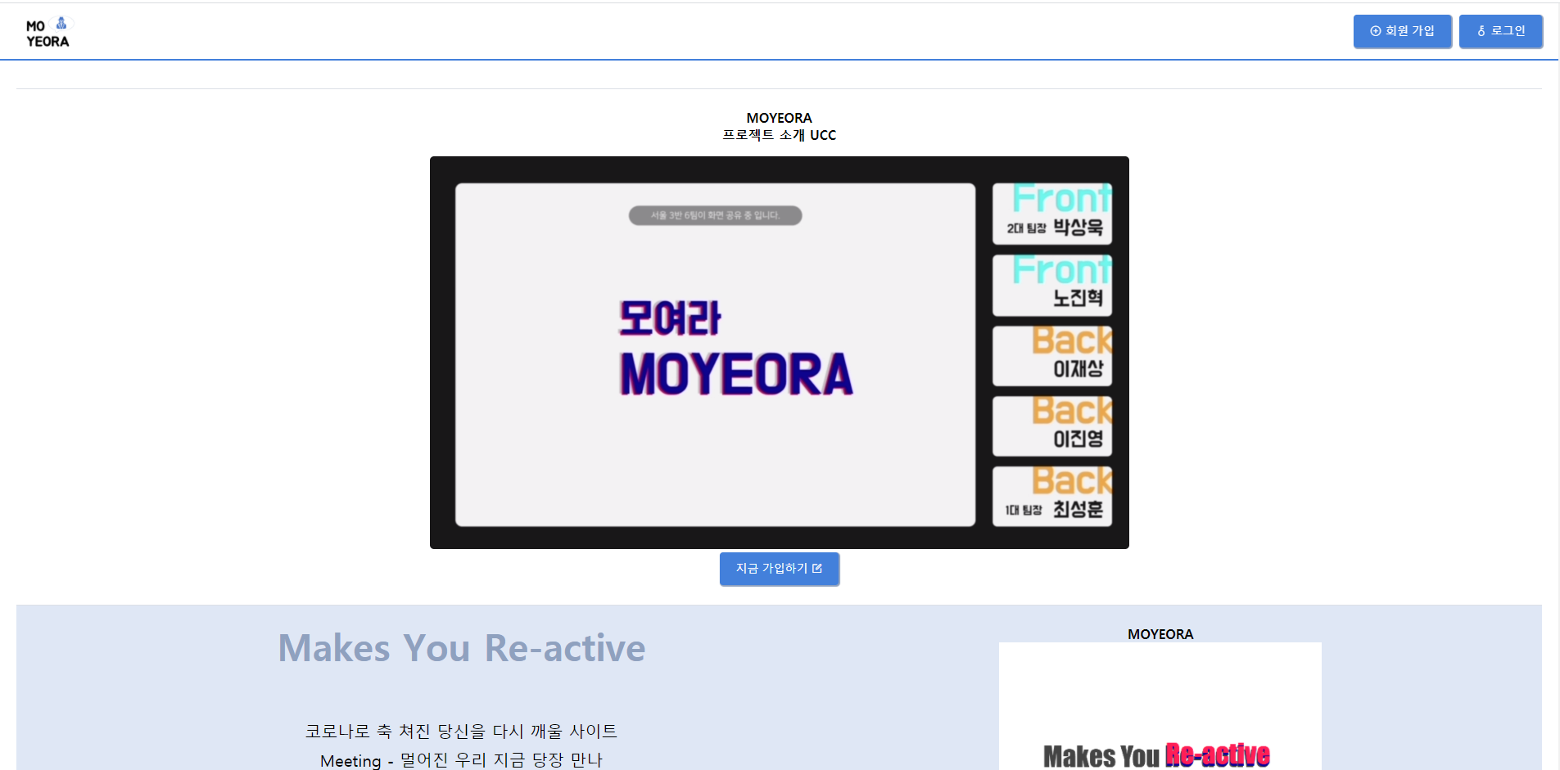
웰컴 페이지

Slide 3
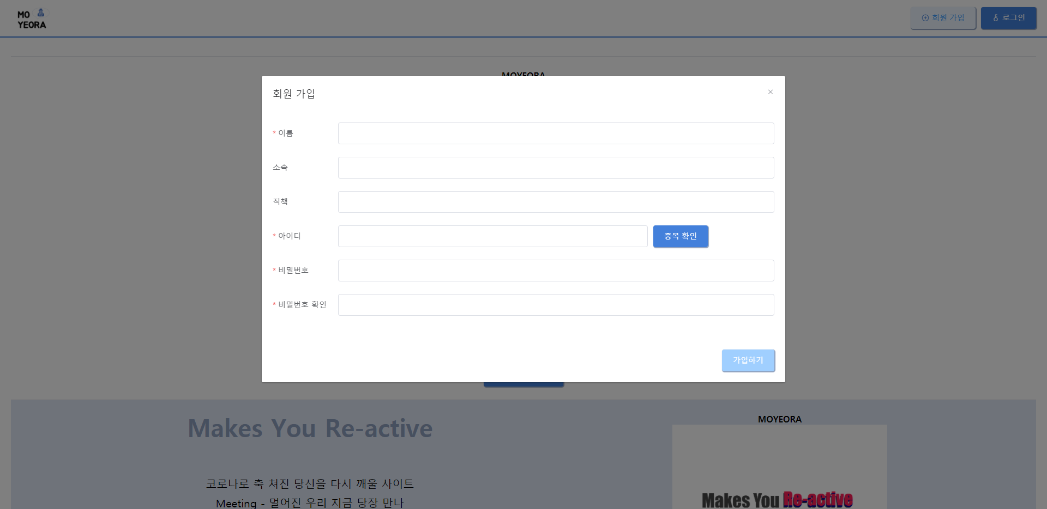
웰컴 페이지 - 회원가입
필수 항목
아이디 중복 확인 후 가입 가능
필수 항목 작성 및 아이디 중복 확인
이후 가입하기 버튼 활성화

Slide 4
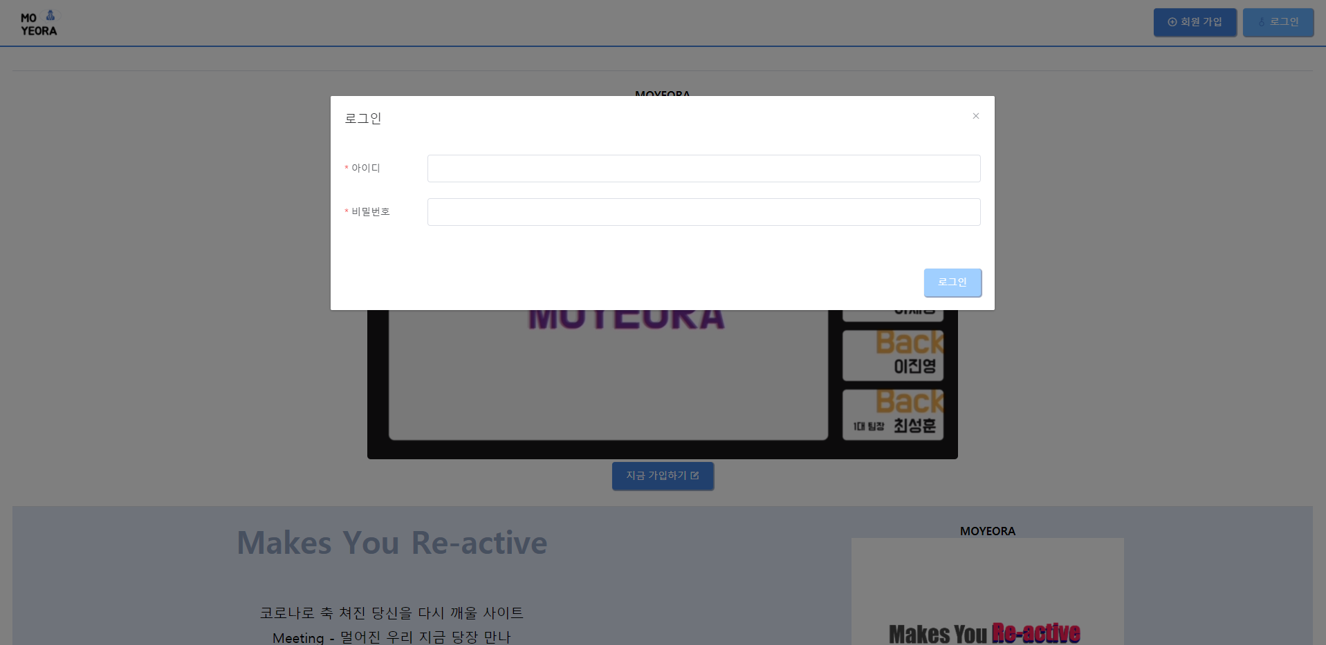
웰컴 페이지 - 로그인
아이디, 비밀번호 작성 후
로그인 버튼 활성화

Slide 5
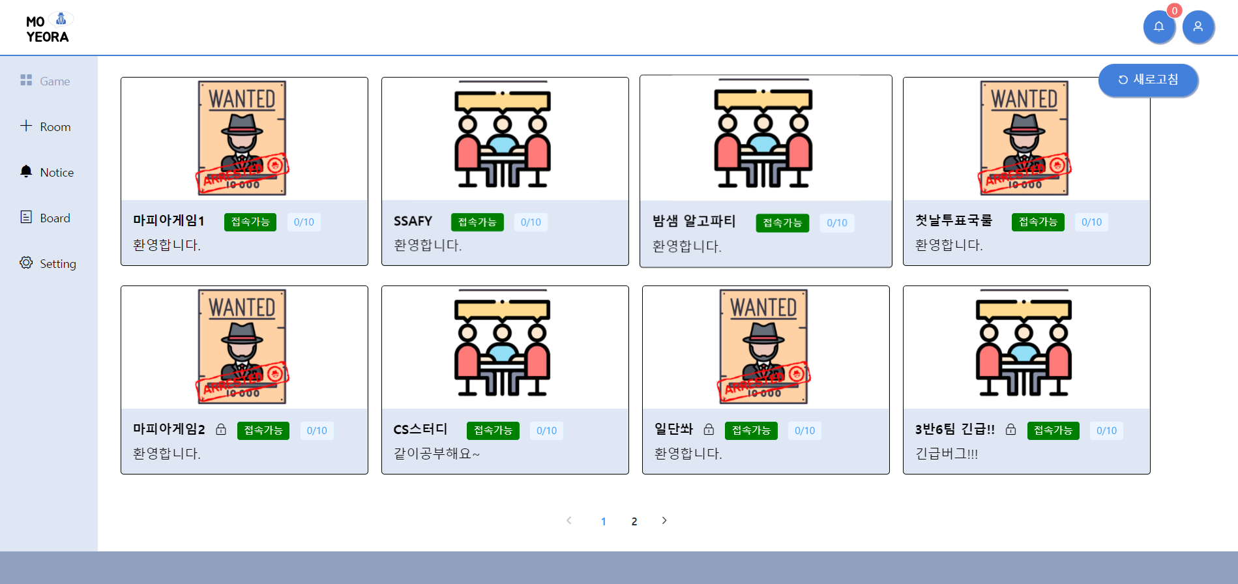
메인 페이지
알림
프로필
게임선택
방 생성
새로고침
공지사항
게시판
개인설정
마피아게임방
화상회의방

Slide 6
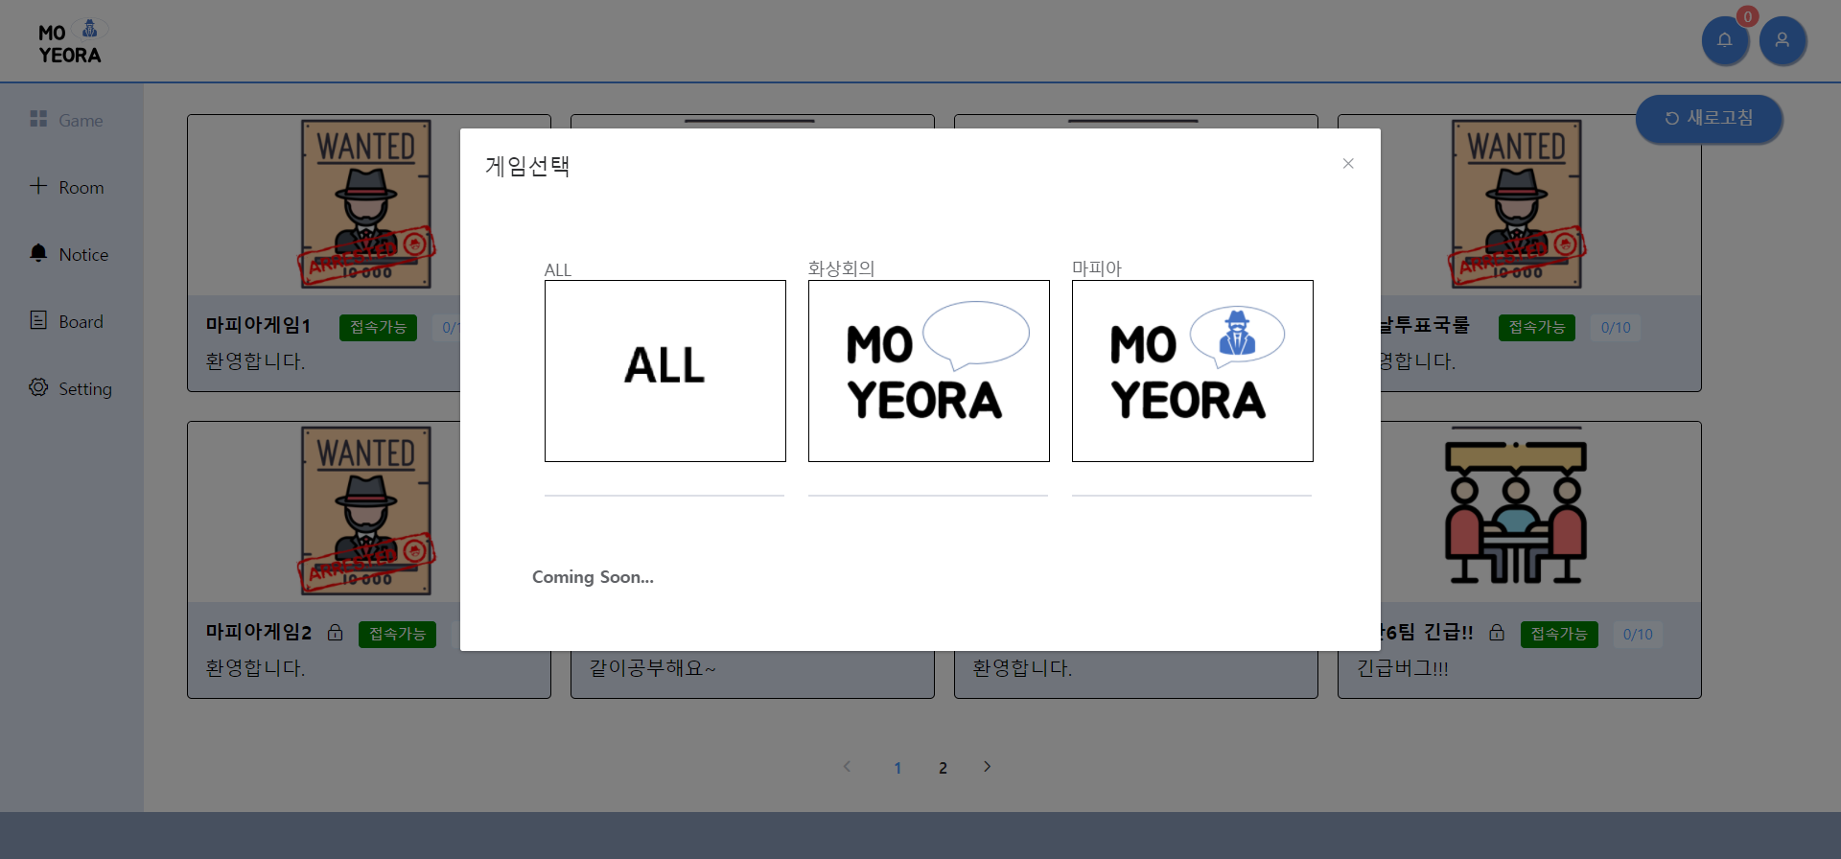
메인 페이지 - 게임선택
방 종류별로 분류하여
메인 페이지에서 확인

Slide 7
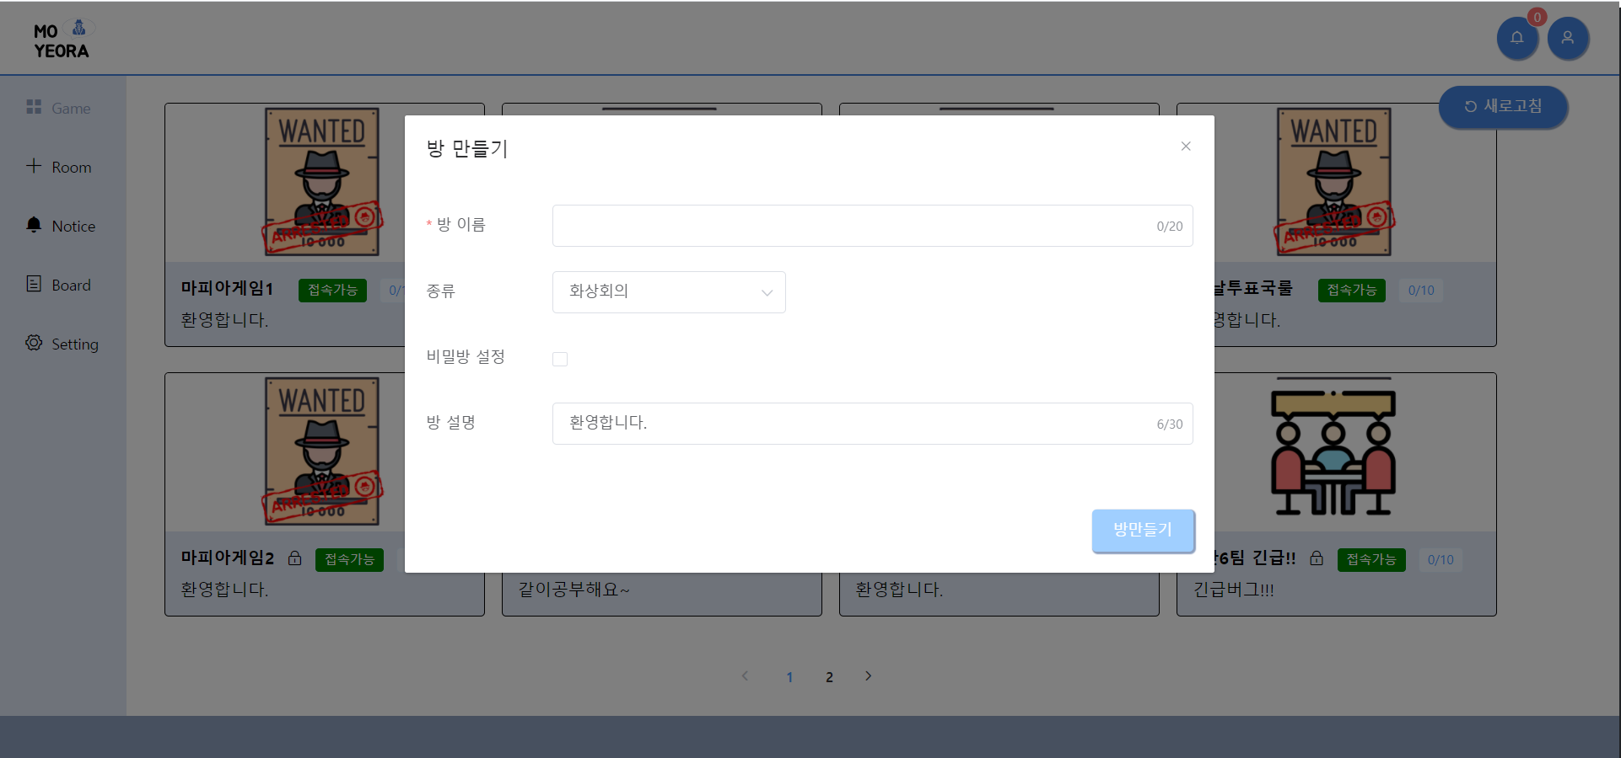
메인 페이지 - 방생성하기
종류에 따라 방 생성
(기본 설정은 화상회의)
비밀방 설정 체크 시 비밀번호 작성
방 이름 작성 후 활성화

Slide 8
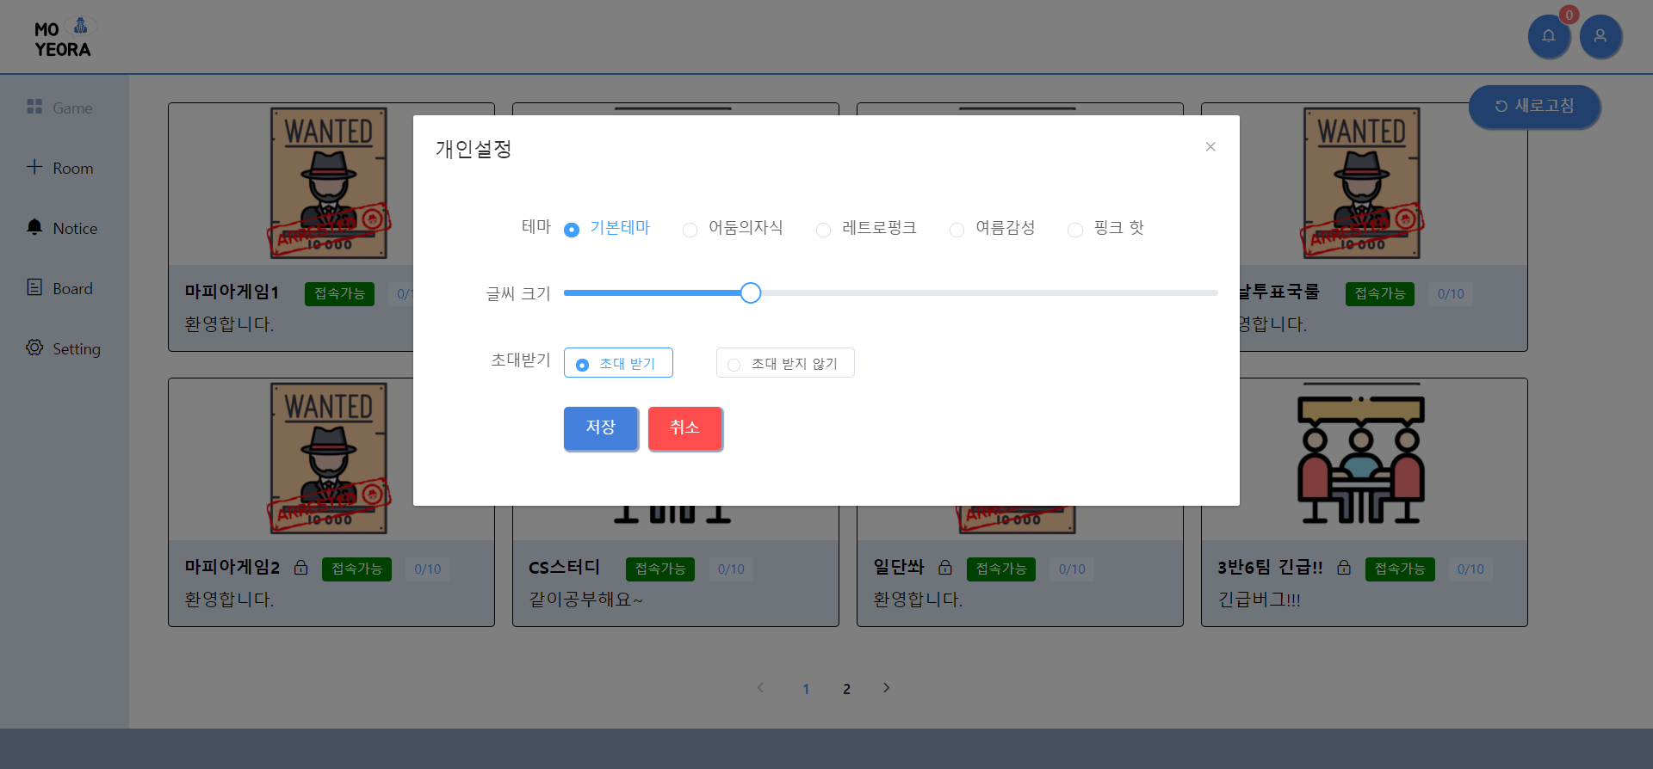
메인 페이지 – 개인 설정
테마 설정
글씨 크기 설정
초대받기 설정

Slide 9
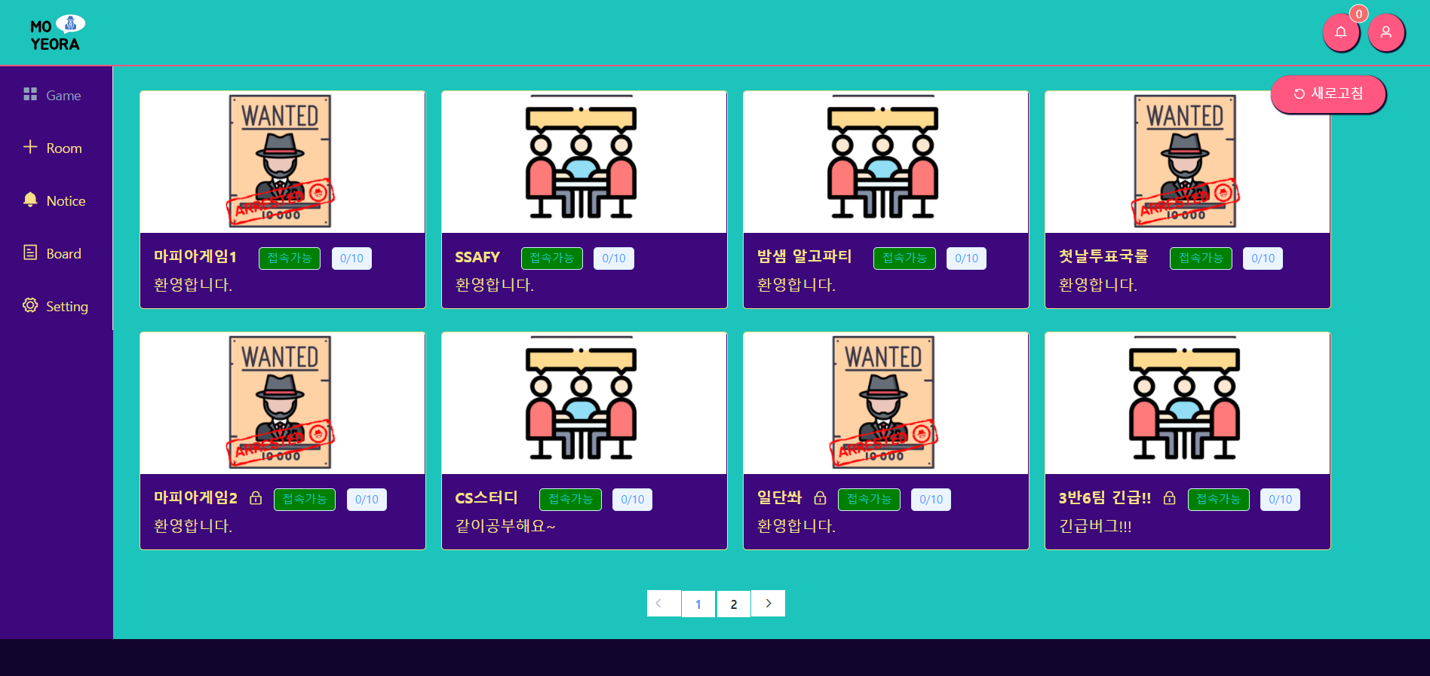
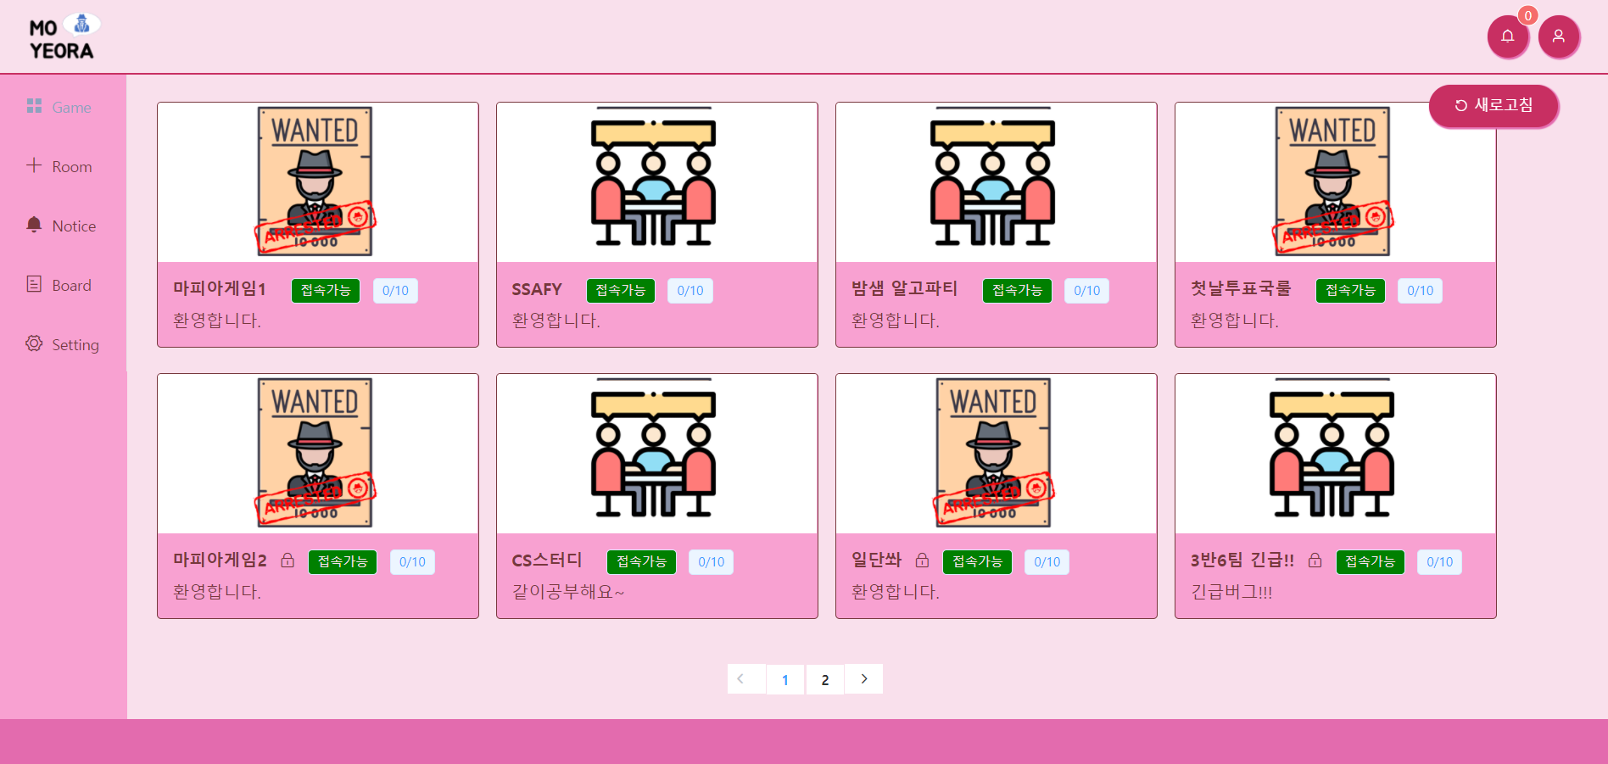
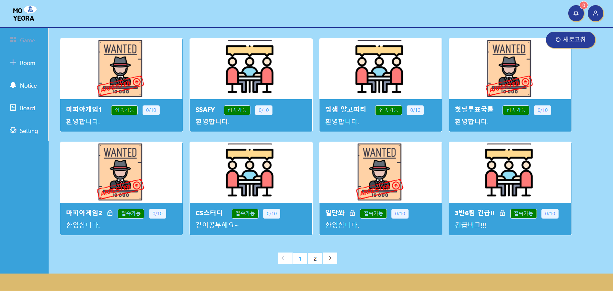
메인 페이지 – 테마 설정 예시

Slide 10
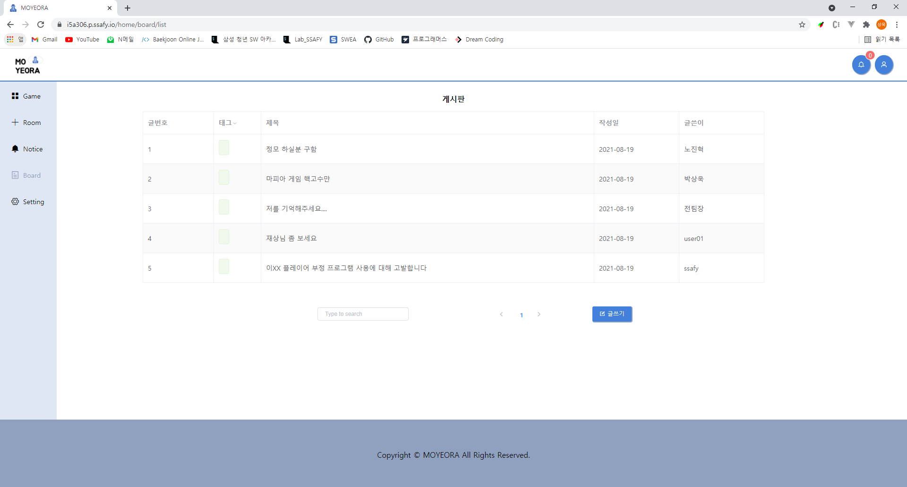
메인 페이지 – 게시판

Slide 11
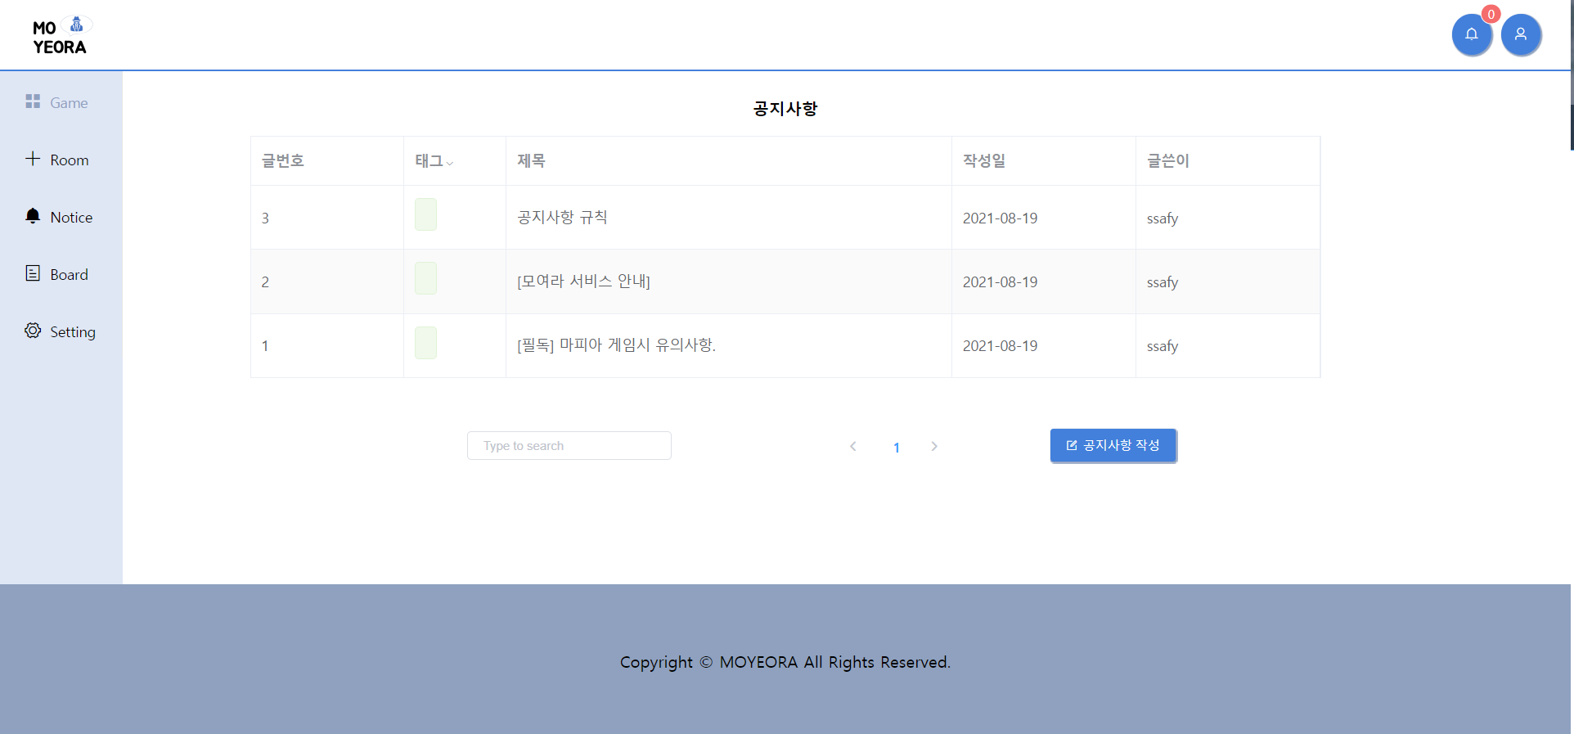
메인 페이지 – 공지사항

Slide 12
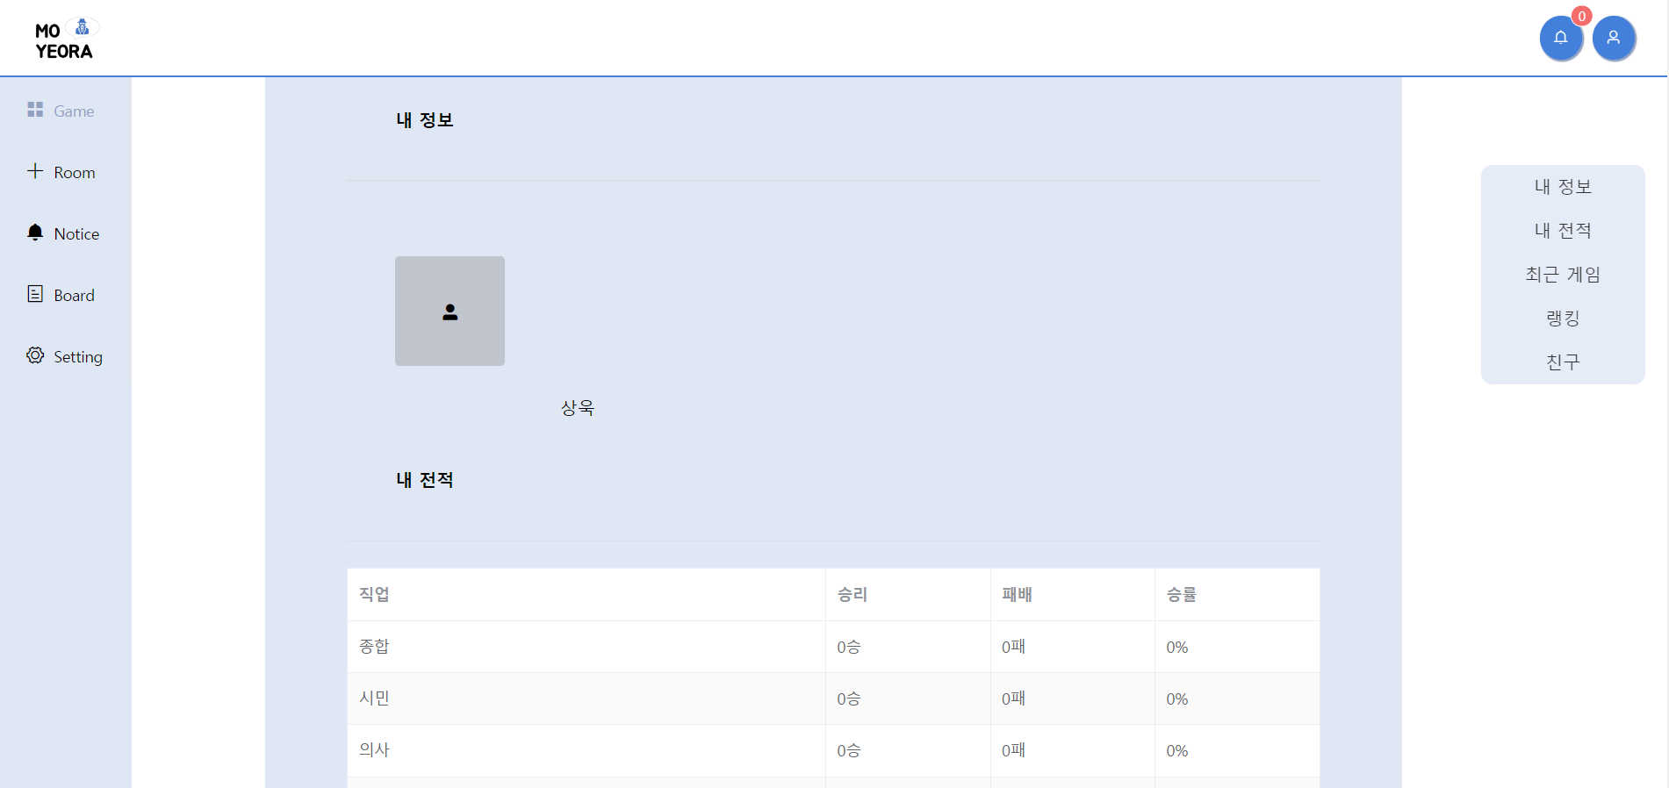
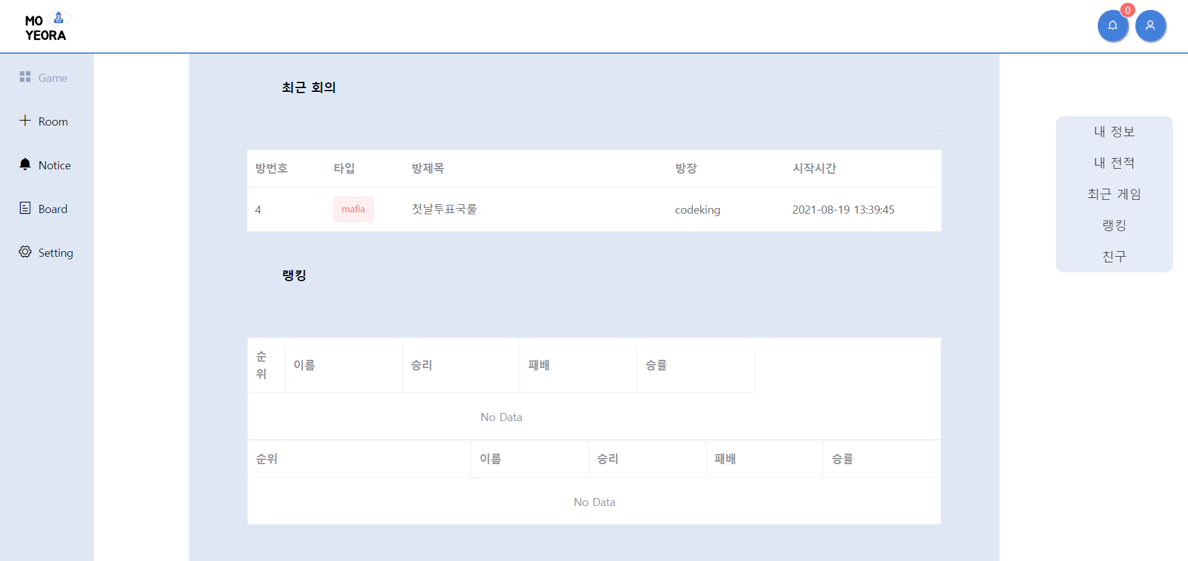
프로필 페이지
앵커로 이동 구현

Slide 13
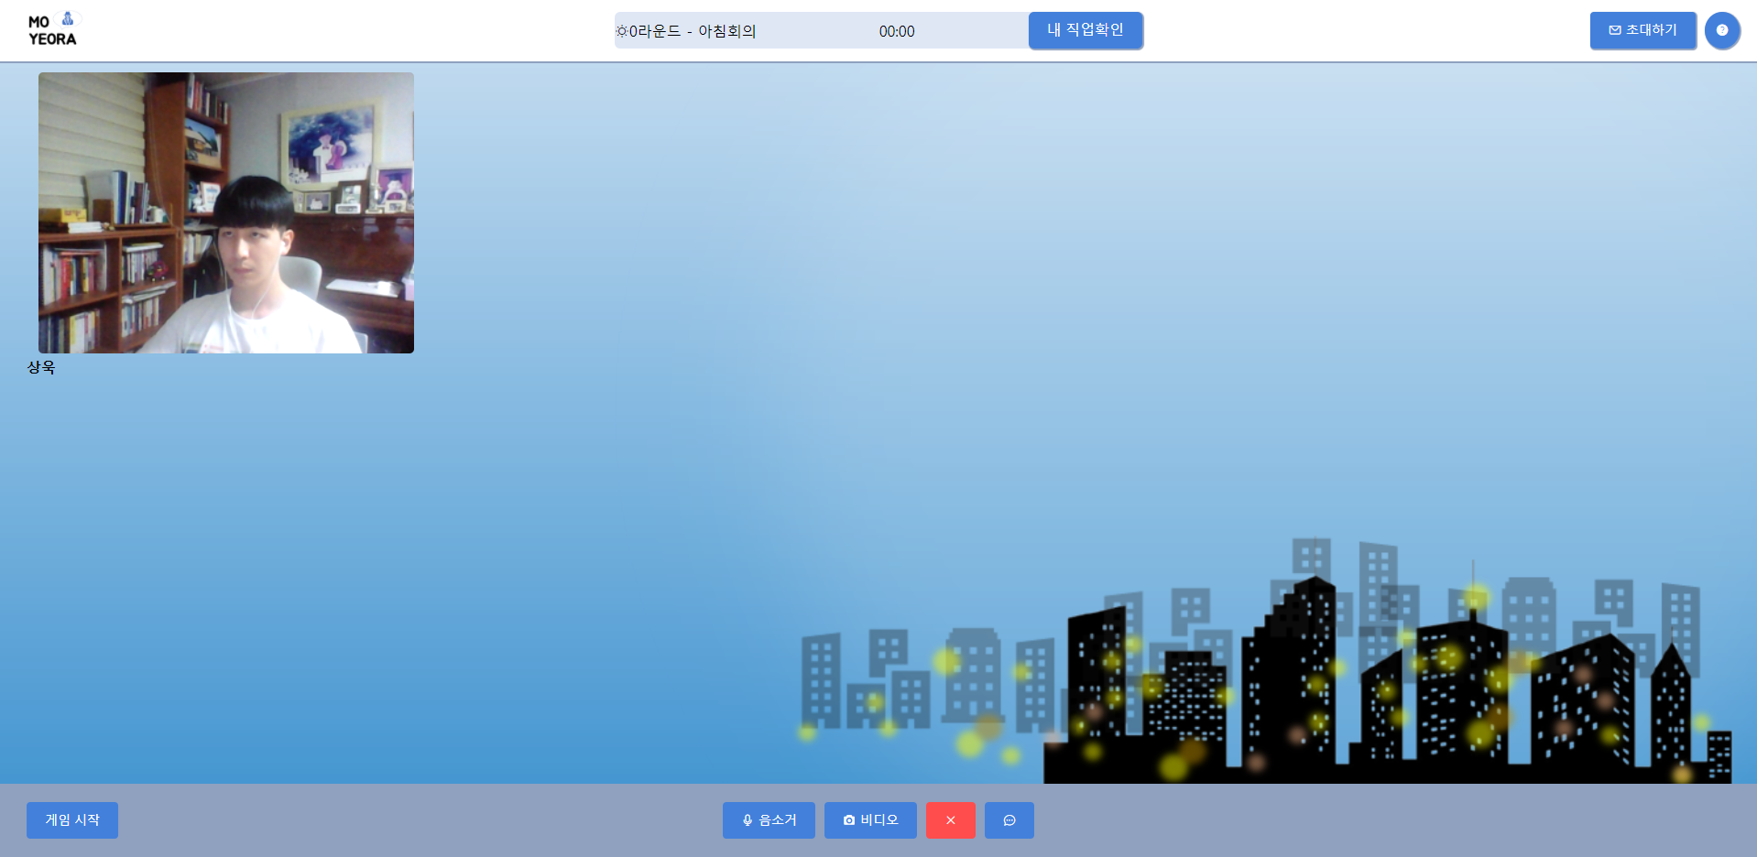
게임 페이지
진행 상황
타이머
직업 확인
게임 도움말
친구 초대하기
Game Controller (왼쪽부터 음소거 조작, 비디오 조작, 나가기버튼, 채팅창 버튼)
게임 시작버튼
(방장에게만 활성화,
5인 이상인 경우에만 시작 가능)

Slide 14
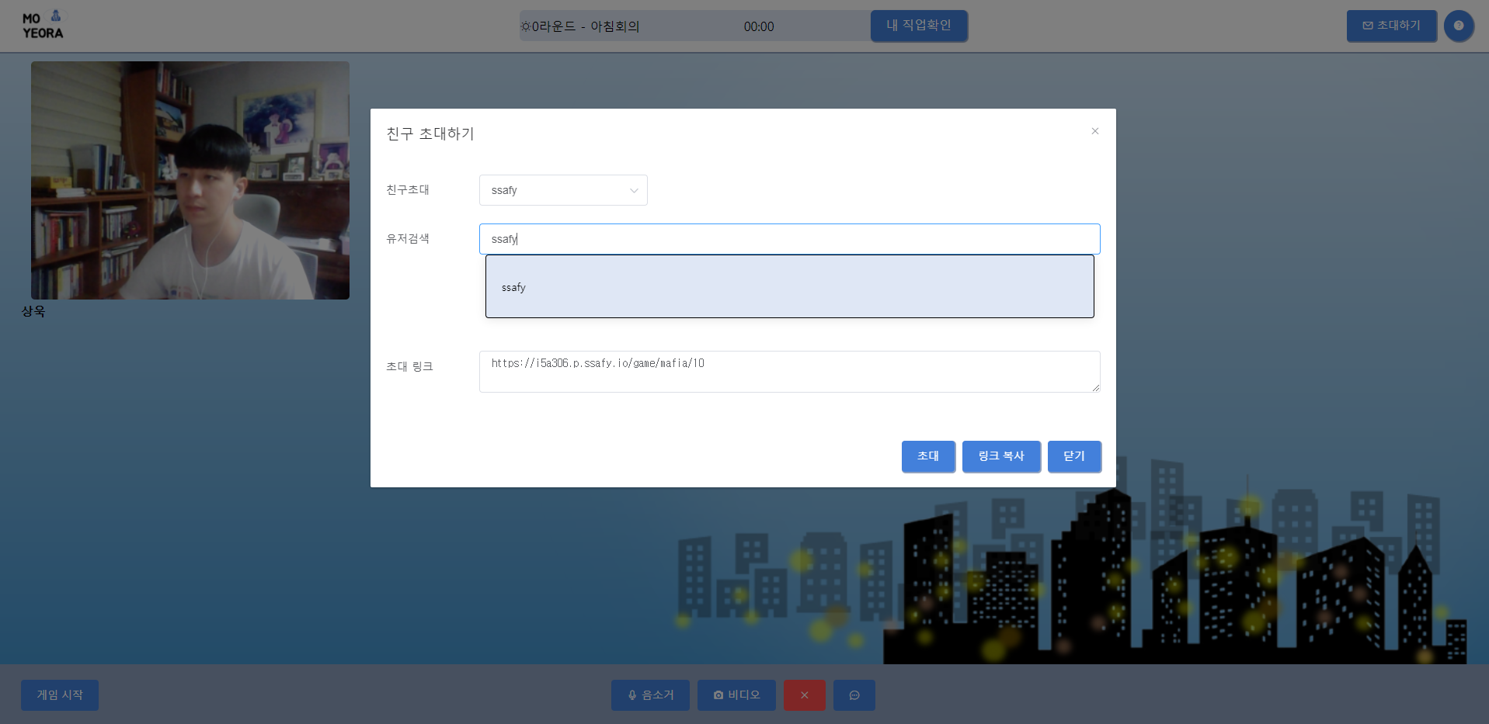
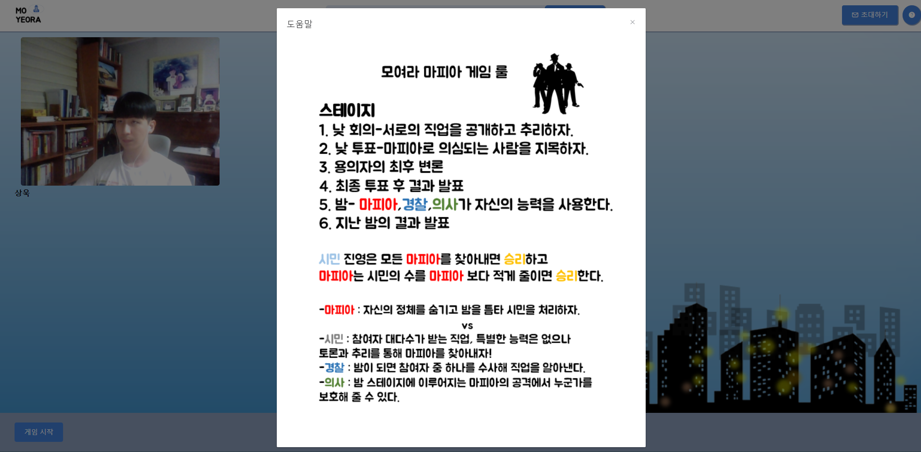
게임 페이지 - 팝업
초대하기 팝업
친구 검색 기능을
기반으로 한 초대하기
도움말 팝업

Slide 15
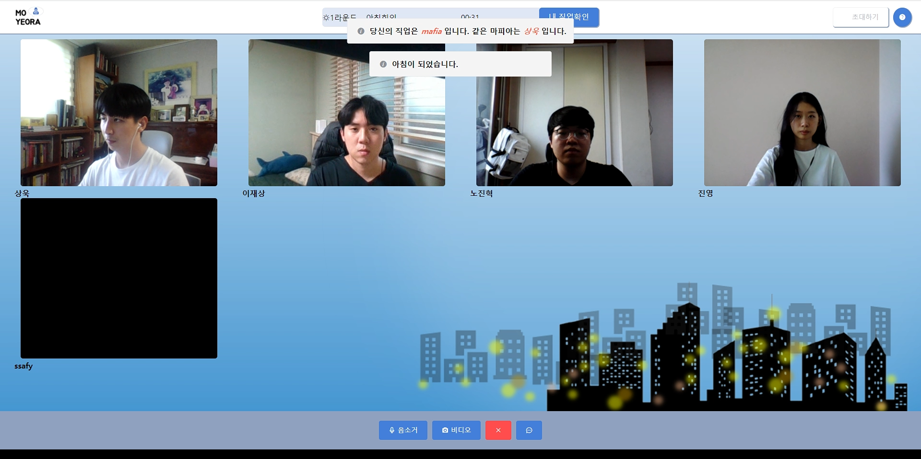
게임 페이지 – 게임 시작
게임 시작 시 자신의 직업에 대한 메시지 제공
(마피아는 같은 마피아의 아이디도 같이 공지)
게임 시작 시
초대하기 비활성화

Slide 16
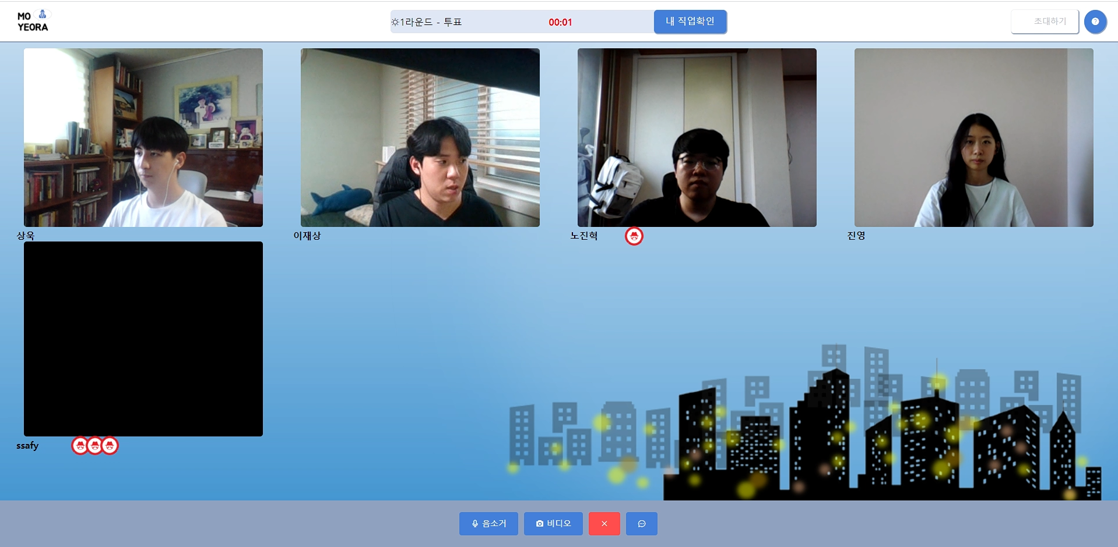
게임 페이지 – 지목 투표
카메라 클릭을 통해
지목 투표 진해
투표 받을 시 투표 수 표시

Slide 17
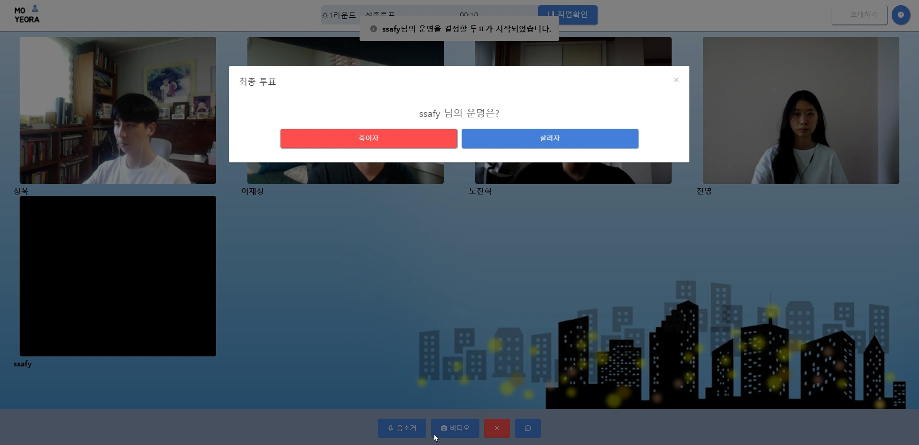
게임 페이지 – 최종 투표
지목 투표에서 선정된 플레이어의 최후 변론이 끝난 후
죽일지 여부에 따른 최종 투표 팝업
( 투표 참여 후 팝업창 자동 닫힘)

Slide 18
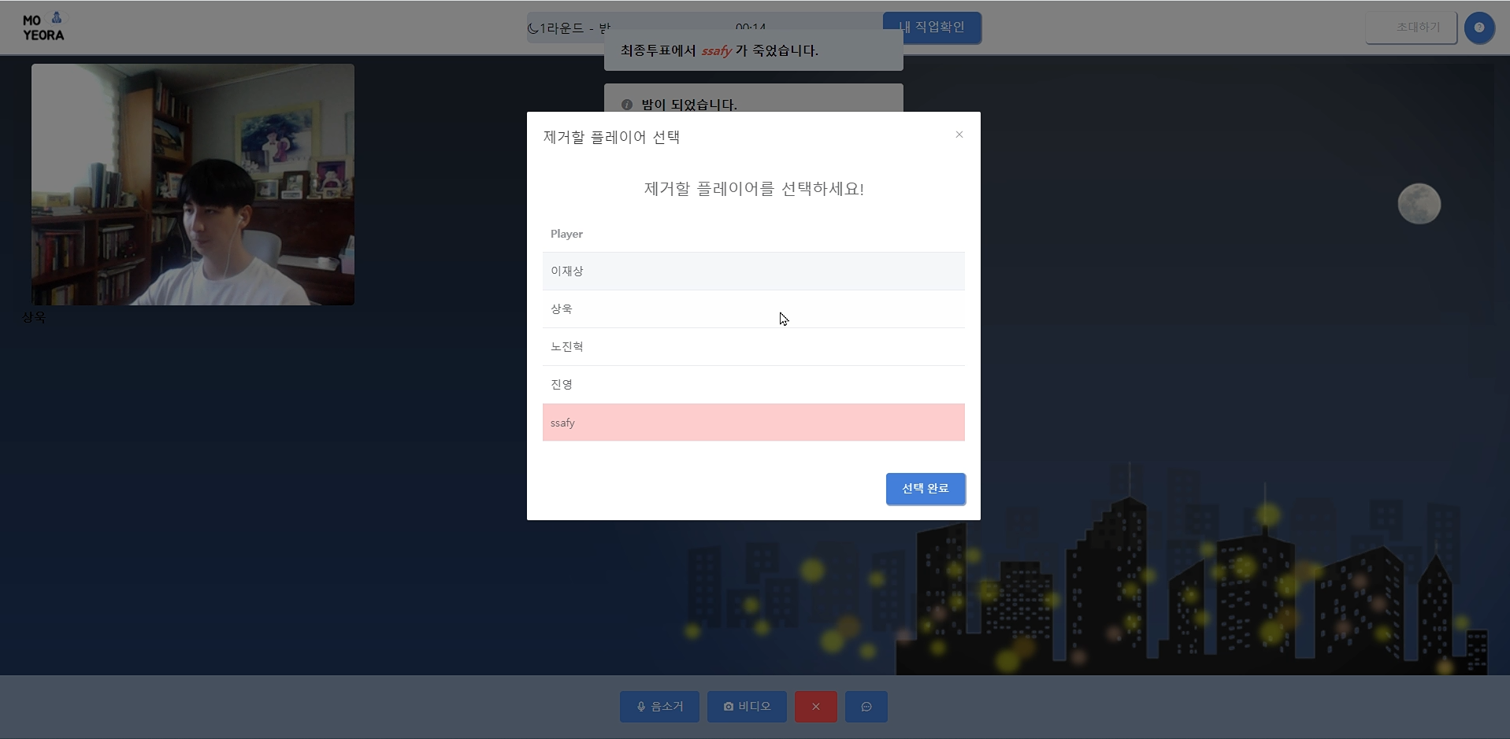
게임 페이지 – 밤(마피아 화면)
이미 죽은 사람은 클릭 차단
및 빨간색 표시
제거할 플레이어 선택 후 완료 버튼 클릭

Slide 19
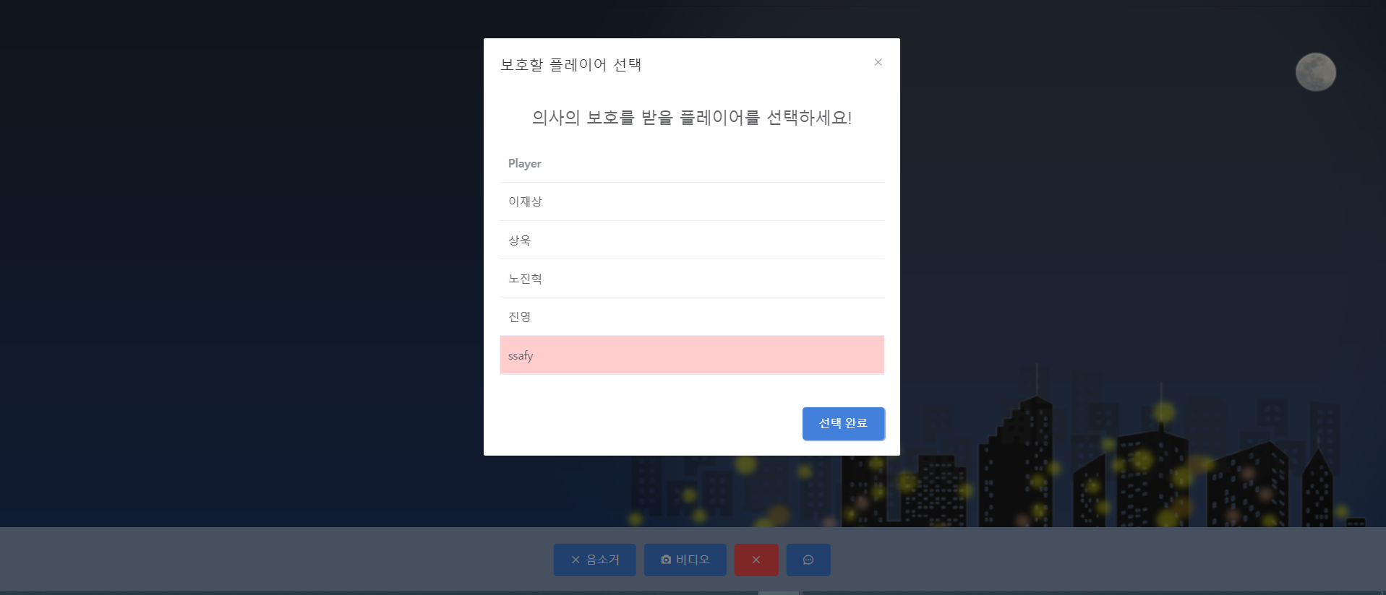
게임 페이지 – 밤(의사 화면)
이미 죽은 사람은 클릭 차단
및 빨간색 표시
마피아로부터 보호할 플레이어 선택 후 완료 버튼 클릭

Slide 20
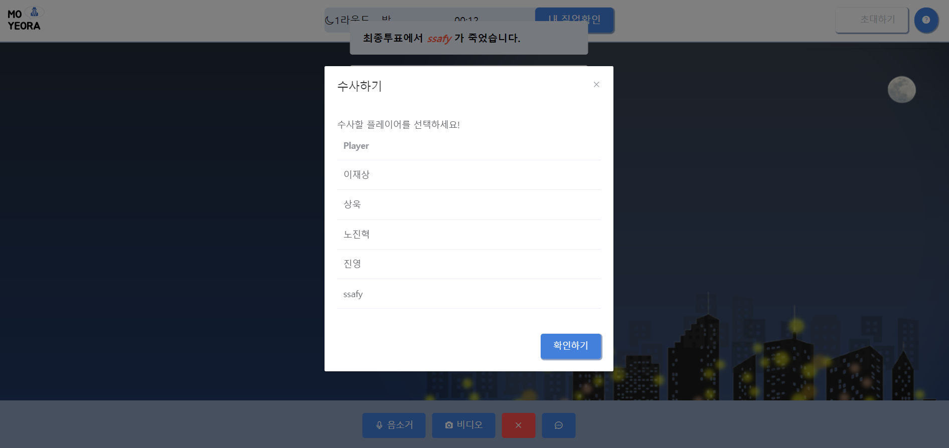
게임 페이지 – 밤(경찰 화면)
직업을 확인하고 싶은 플레이어 선택 후
완료 버튼 클릭

Slide 21
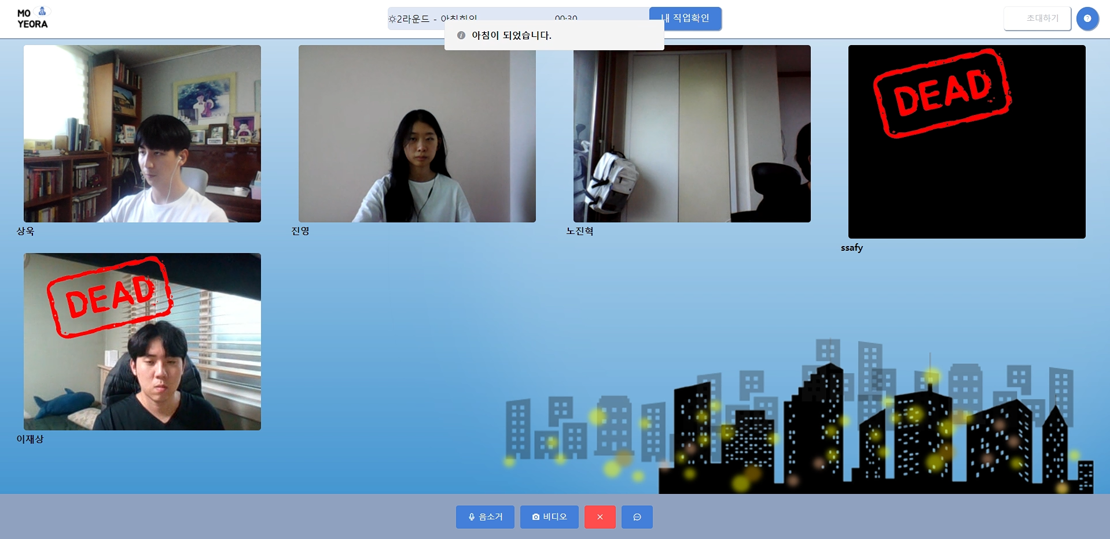
게임 페이지 – 사망자 확인
투표 혹은 마피아에 의해 사망한 사람은
카메라 위에 죽은 표시 마스킹이 됨

